Slide 1
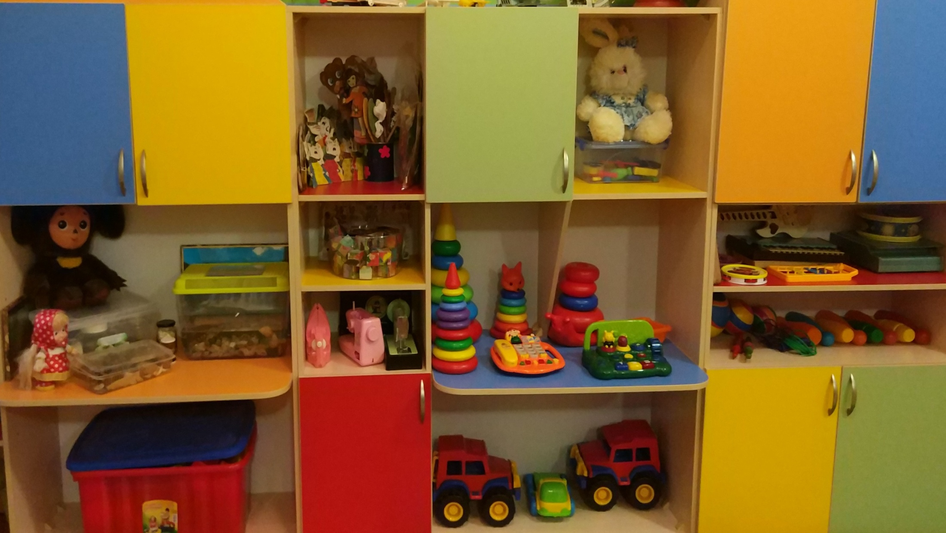
Организация развивающей предметно-пространственной среды в соответствии с ФГОС ДО в МБДОУ «Детский сад № 22 «Солнышко»

Slide 2
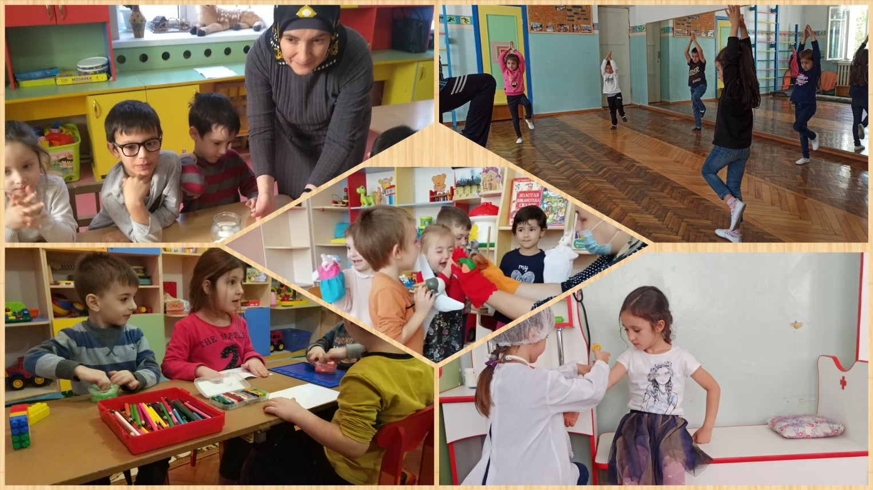
Предметно – пространственная развивающая среда в нашем детском саду организована с учётом требований ФГОС, где чётко прослеживаются все пять образовательных областей:
социально-коммуникативная,
познавательная,
речевая,
художественно-эстетическая,
физическая
Основными компонентами предметно-развивающей среды в группе являются центры развития детей, созданные с целью предоставления каждому ребенку возможности сосредоточиться на своей деятельности.

Slide 3
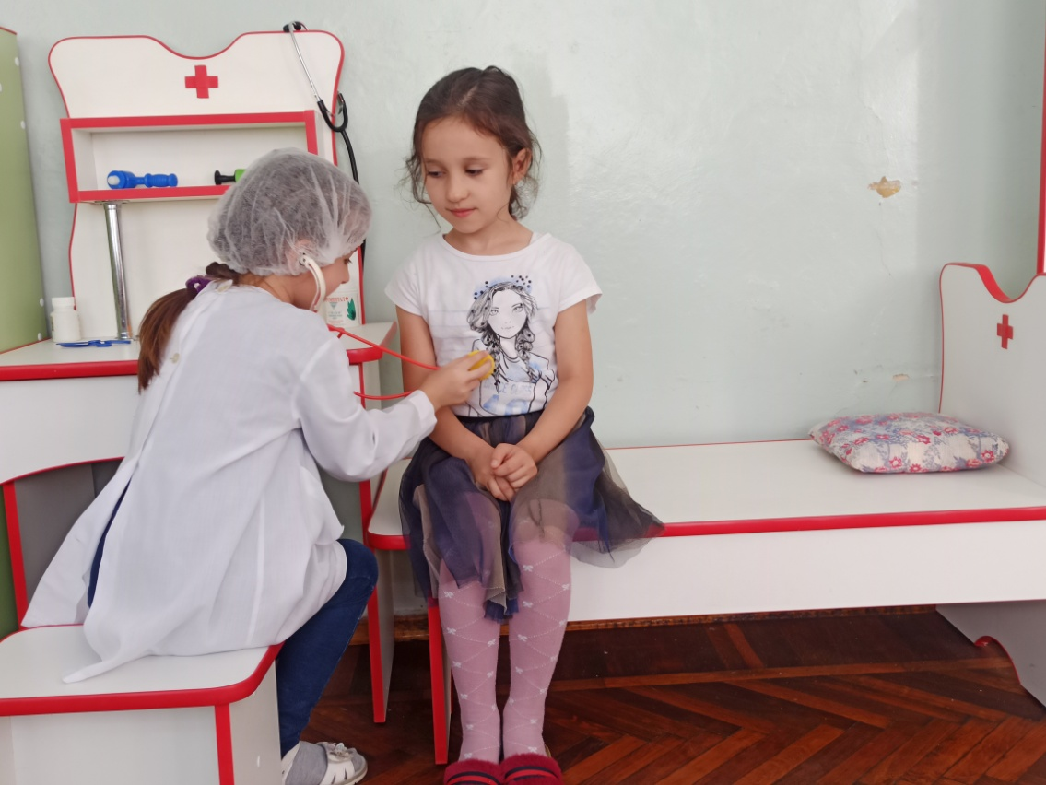
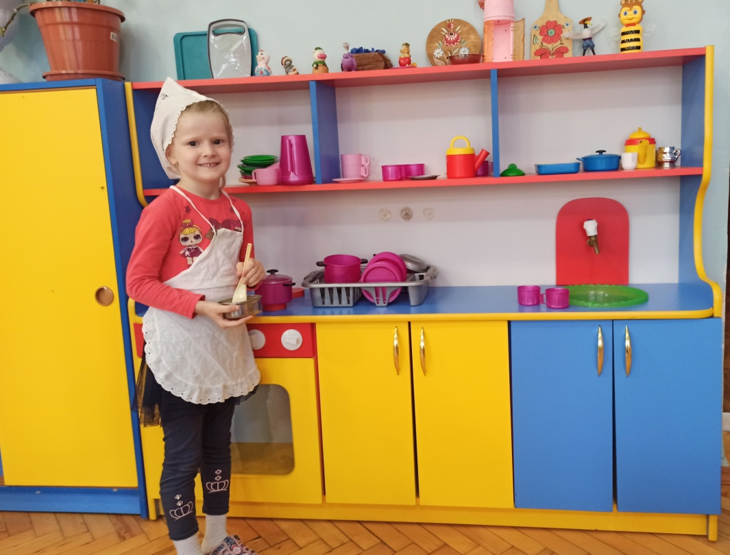
СОЦИАЛЬНО-КОММУНИКАТИВНОЕ РАЗВИТИЕ
В центре социально-коммуникативного
развития располагаются:
центр сюжетно-ролевых игр,
центр труда,
центр безопасности.
Все центры снабжены атрибутами, инвентарем и играми, способствующими усвоению норм и ценностей, принятых в обществе, развитию общения и взаимодействия ребенка со взрослыми и сверстниками, формированию основ безопасного поведения в быту, социуме, природе и т.д.
В наших группах созданы оптимальные условия, для того чтобы каждый ребенок в сюжетно-ролевой игре мог проявить свою активную и инициативную позицию. Центр сюжетно-ролевых игр оснащен различным игровым материалом. В нем есть игрушки -персонажи и ролевые атрибуты, игрушки-предметы оперирования, маркеры игрового пространства, полифункциональные материалы для сюжетно-ролевых игр: «Семья», «Магазин» «Кафе», «Аптека», «Поликлиника», «Строители», «Моряки», «Шоферы» и др.

Slide 4
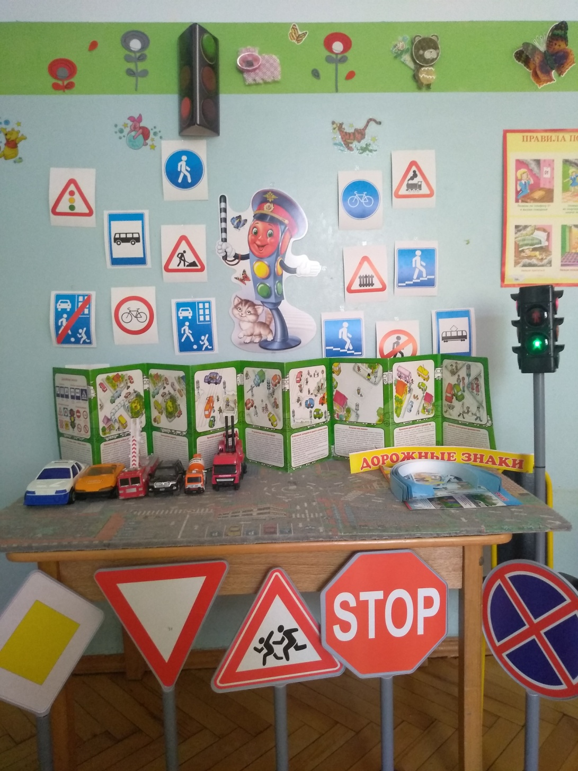
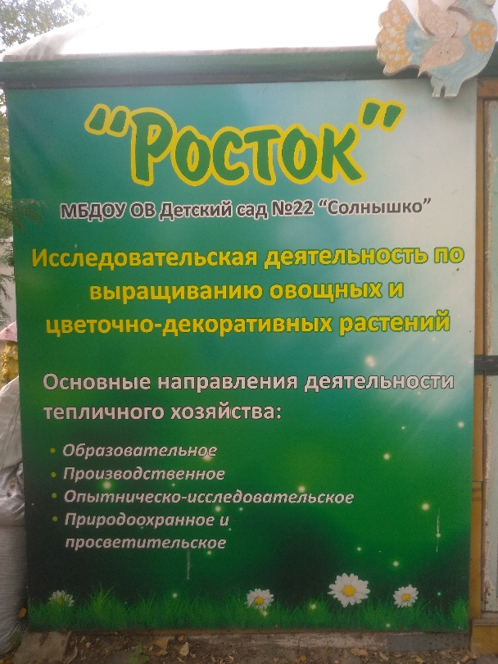
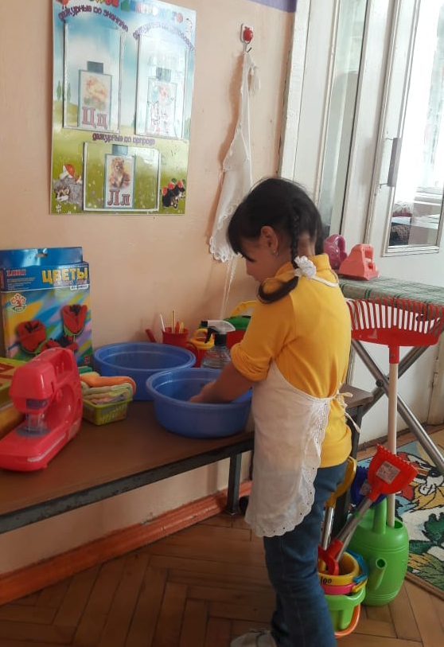
Безопасность детей – это самая важная задача для взрослых. В нашем саду организация центра по безопасному поведению, предназначена для решения этой задачи. Используя стенды , макеты, игрушки, дидактические игры дошкольников, воспитатели обучают правилам поведения в наиболее вероятных жизненных ситуациях.
В детском саду есть теплица, в которой функционирует центр исследовательской деятельности по выращиванию овощных и цветочно-декоративных растений «Росток». Основными направлениями деятельности центра «Росток» являются:
образовательная,
производственная,
опытно-исследовательская,
природоохранная и просветительская
Для обучения детей трудовым навыкам необходимо специальным образом выстроенная, пополняемая предметно-развивающая среда. В центрах имеются:
стенды для фотографий и дежурства, фартуки, косынки, палочки-рыхлители, пульверизаторы, перчатки, тазики для протирания пыли мытья игрушек, наборы для рукоделия для девочек и столярных работ для мальчиков и т.д.

Slide 5
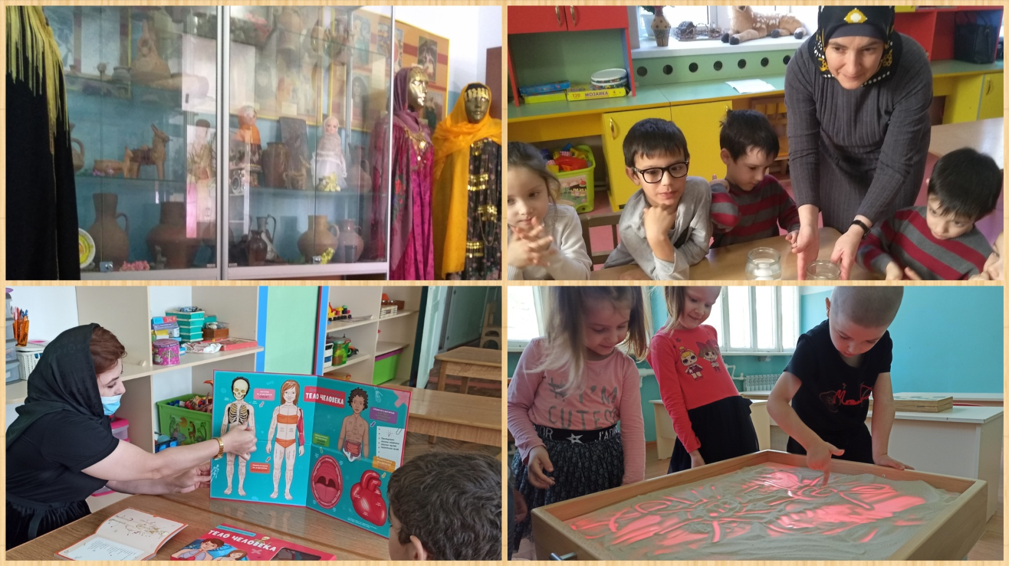
ПОЗНАВАТЕЛЬНОЕ РАЗВИТИЕ
Центр познавательного развития сформирован с учетом индивидуальных особенностей детей, их чувственного опыта. В центре подобраны наглядно-дидактические материалы по окружающему миру, дидактический материал по ФЭМП и познавательному развитию детей.
В нашем детском саду имеются:
центр краеведения
центр сенсорного развития
центр конструктивной деятельности
центр математического развития
центр опытно-исследовательской деятельности

Slide 6
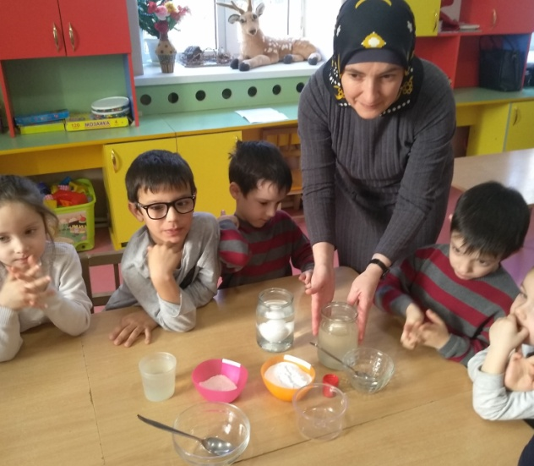
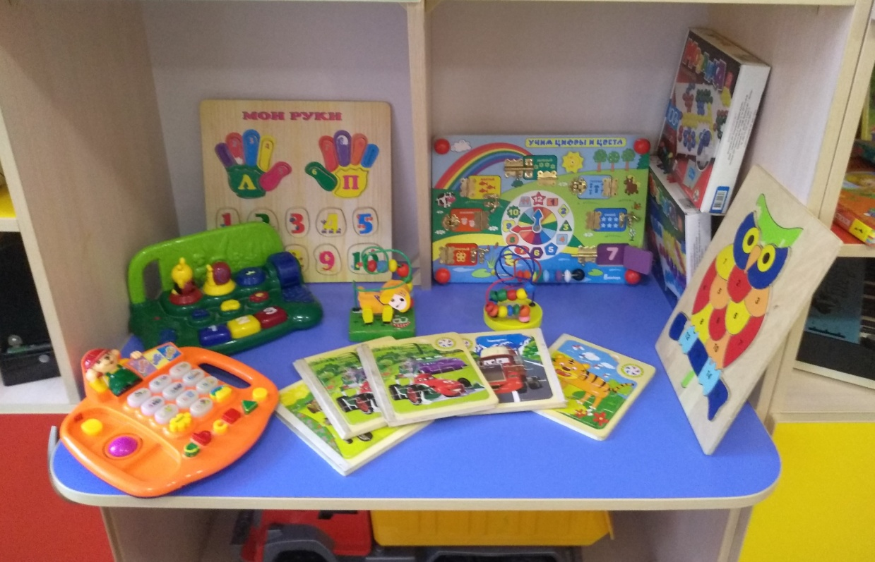
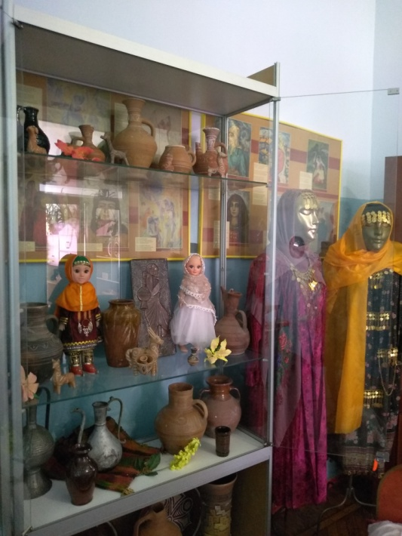
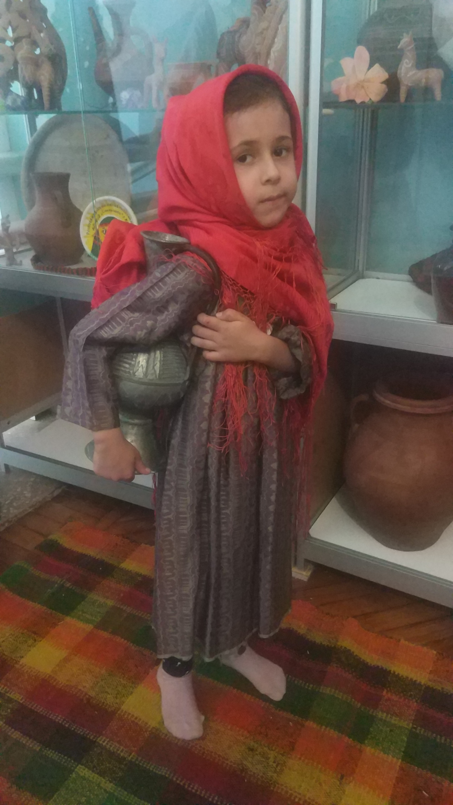
Большой популярностью у детей пользуется центр опытно-исследовательской деятельности. В нем находится материал для осуществления опытной деятельности: лупы, мерные стаканчики, песочные часы, камни и т.п.
Центр математического развития: пособия с цифрами, счетный материал, дидактические игры, развивающие игры математического содержания.
Центр краеведения знакомит детей с историей родного края. Содействует развитию у дошкольников познавательных интересов, кругозора, поисковой деятельности. В нашем краеведческом центре организован мини-музей «Мой Дагестан», в котором представлены страницы истории нашего народа (предметы быта, одежда, утварь и игрушки), где дети могут не только смотреть, но и прикасаться к предметам старины.

Slide 7
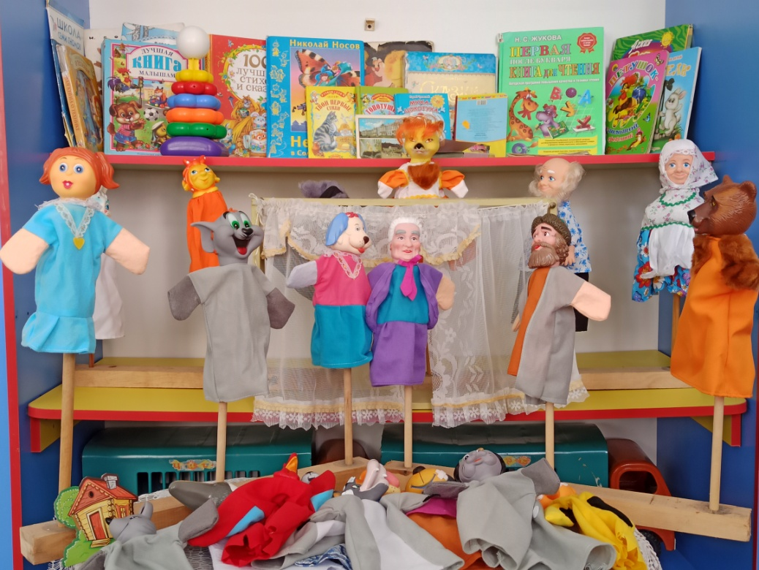
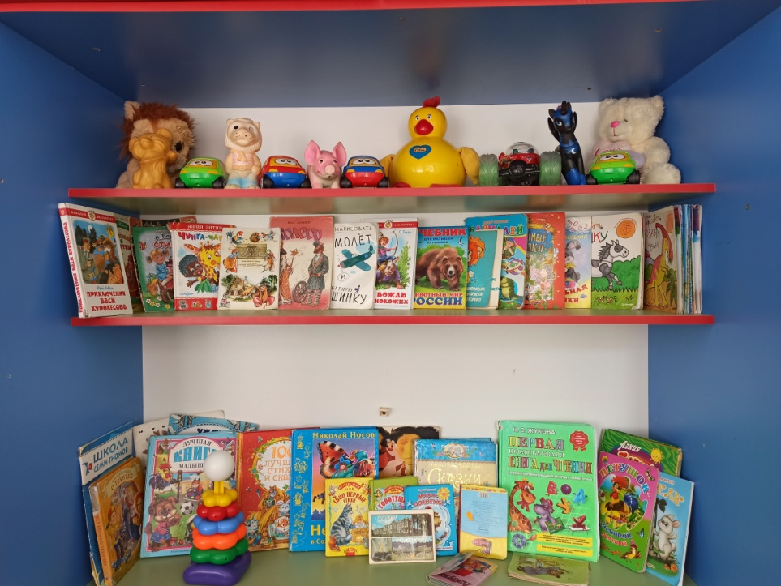
РЕЧЕВОЕ РАЗВИТИЕ
Процесс овладения речью – сложный процесс, который осуществляется во всех видах детской деятельности. С целью развития и при необходимости корректировки речевых умений воспитанников всех возрастов оформляются несколько уголков – книжный и театрализованный.
Оформлен дополнительный для того, чтобы иллюстрационный материал постоянно находился в поле зрения детей;
Представлены речевые игры, направленные именно на развитие связной речи детей.
Имеются в наличие наборы предметных и сюжетных картинок, альбомов, иллюстраций, открыток, фотографий по разным темам.
Также имеются картотека речевых игр и разные виды театров (пальчиковый, теневой, плоскостной, кукольной и др.) с атрибутами для театрализованных игр (маски, шапочки и др.)

Slide 8
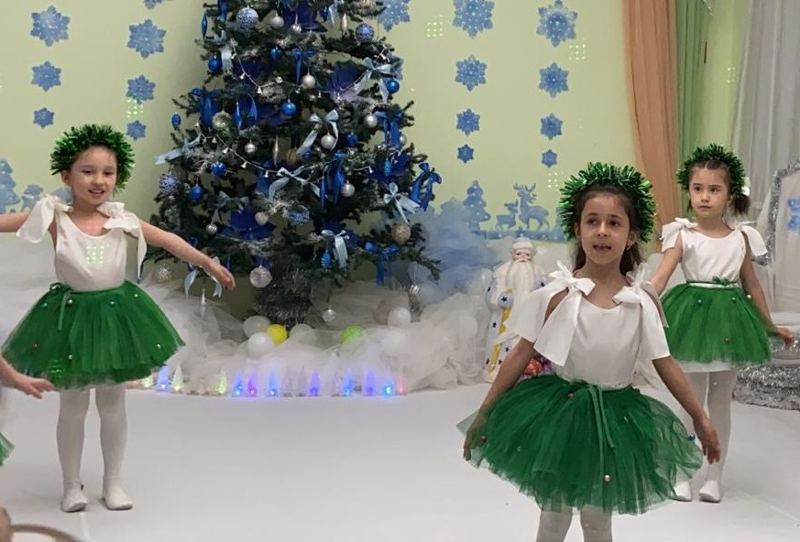
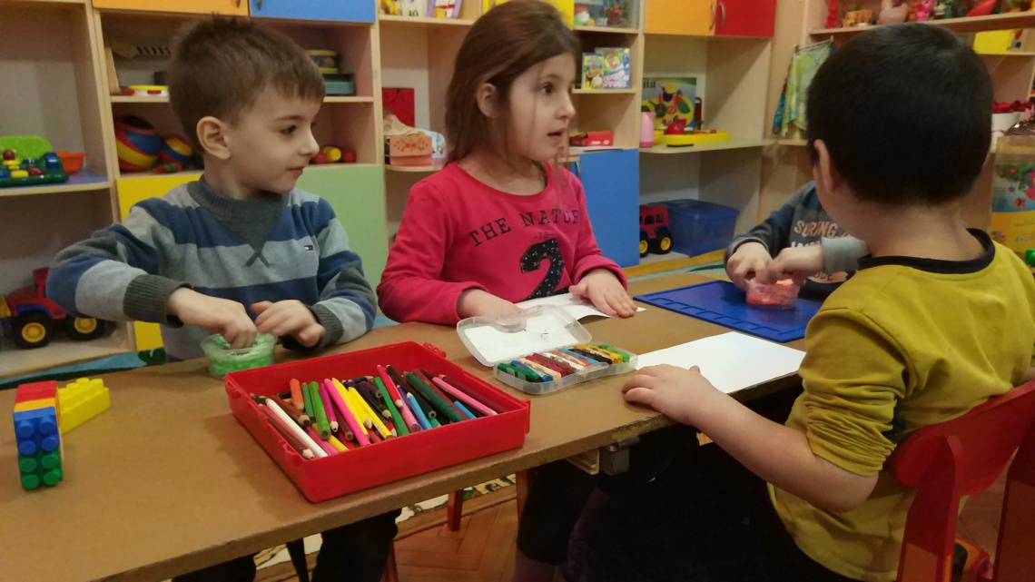
ХУДОЖЕСТВЕННО-ЭСТЕТИЧЕСКОЕ РАЗВИТИЕ
Одним из важных условий реализации системы эстетического воспитания детей является создание центра художественно-эстетического развития.
Центр художественно-эстетического развития включает:
уголок изодеятельности,
уголок музыкально-театрализованной деятельности
Для развития детского музыкального творчества детей, проведения утренников, концертов и других мероприятий в саду имеется музыкальный зал. Зал оснащен пианино, музыкальным центром, проектором, ноутбуком, экраном, игрушками, дидактическими пособиями и другими необходимыми атрибутами.

Slide 9
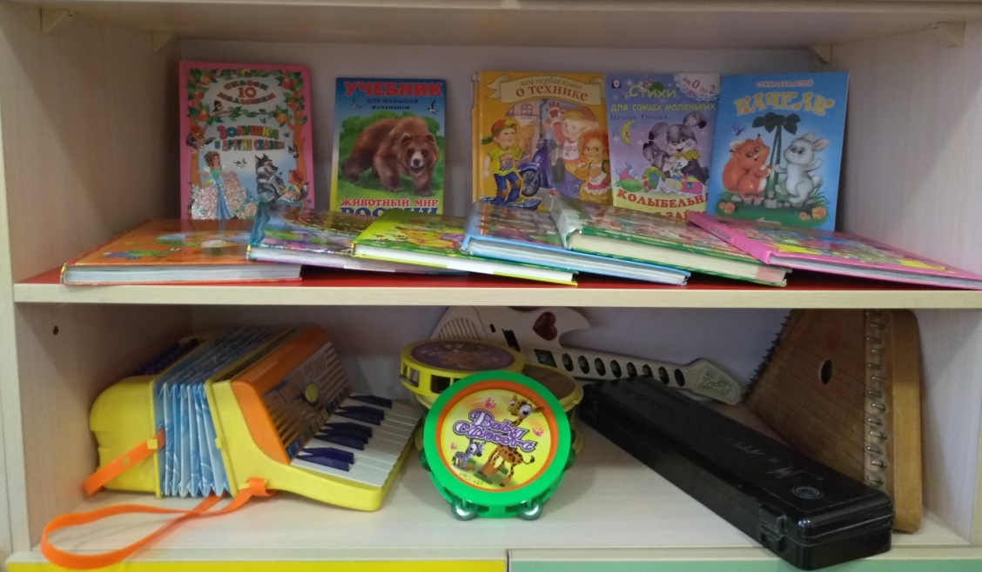
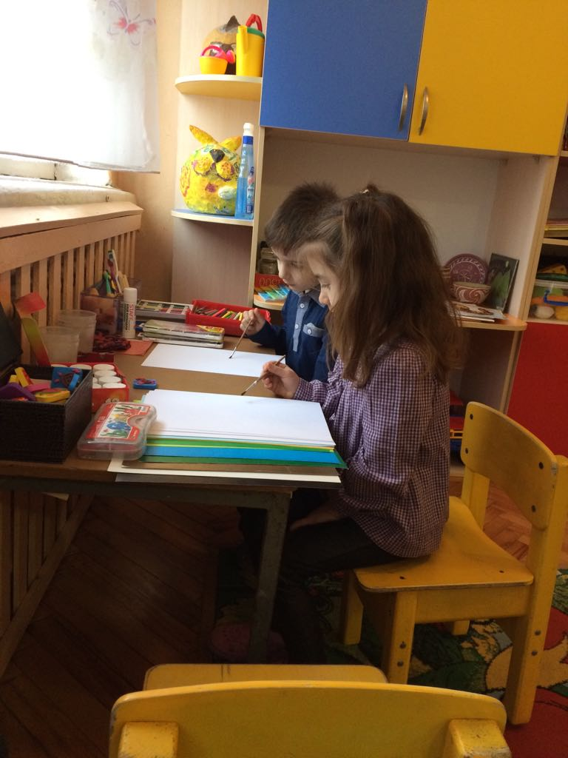
В театрально-музыкальном уголке хранятся декорации для инсценировок сказок, наборы кукольного и пальчикового театров, маски и костюмы персонажей для детей, музыкальный центр, музыкальные инструменты: ложки, погремушки, колокольчики, дудочки, свистульки, барабан, балалайка, бубен.
В группах организованы уголки изодеятельности, в которых находятся репродукции картин, уменьшенные копии скульптурных объектов, игрушки, предметы народно-прикладного искусства (балхар, сулевкентская керамика, гжель, хохлома и др.).
В уголке изодеятельности хранятся инструменты и материалы для практической деятельности: белая бумага и картон, набор цветной и гофрированной бумаги, пластилин, краски (акварель, гуашь), карандаши, кисти, ножницы, клей, фурнитура и природный материал для украшения поделок.

Slide 10
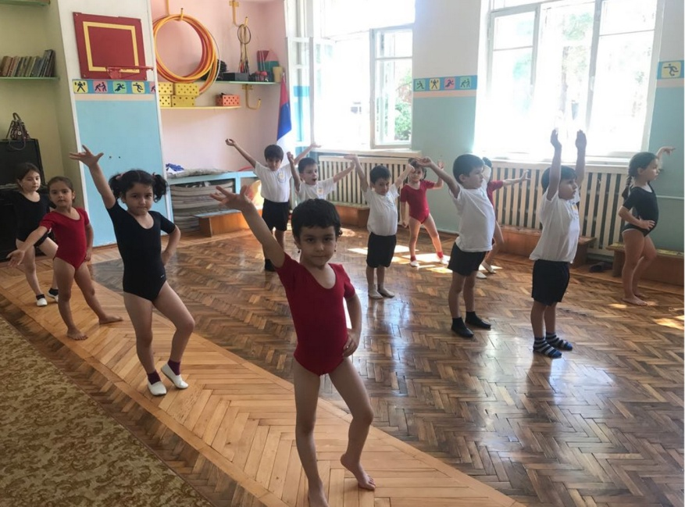
ФИЗИЧЕСКОЕ РАЗВИТИЕ
Для физического воспитания в нашем саду оборудован физкультурный зал и 2 спортивные площадки, которые оснащены необходимым инвентарем: гимнастические скамейки, мячи, обручи, скакалки, гантели, кегли, канаты и др. В физкультурном зале и на спортивных площадках установлены: шведские стенки, корзины для бросания мяча, футбольные ворота.
Маленькие дети резвы и любознательны. Им нравится участвовать в подвижных играх и упражняться со спортивным инвентарем.
Физкультурные пособия и инвентарь в значительной мере способствуют повышению интереса детей к выполнению различных двигательных заданий. Для этих целей в каждой группе оборудован центр физического развития, в котором имеются имеются: разных цветов ленточки, мячи, кегли, обручи, конусы, гантели детские, массажные дорожки, скакалки и картотеки подвижных и малоподвижных игр.

